Slide 1
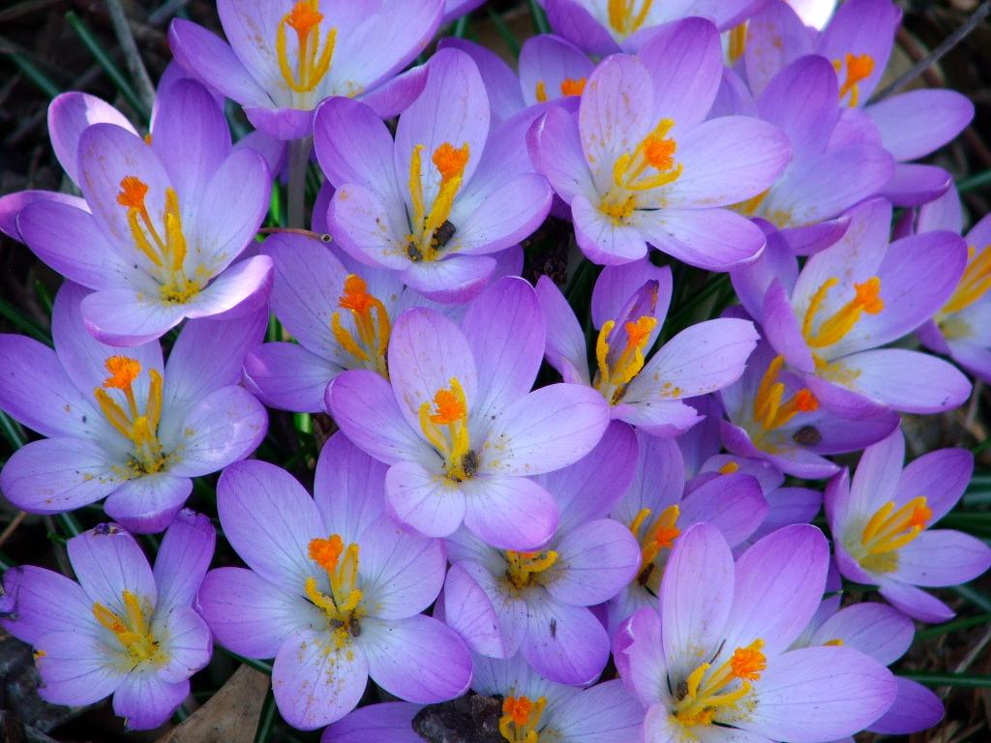
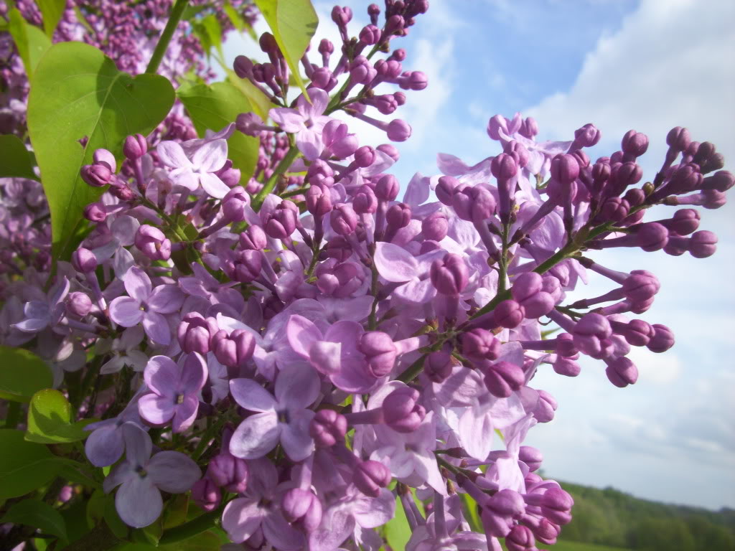
Годовой отчет
за 2021 – 2022 учебный год
о деятельности
МДОУ «Детский сад №20»
Провела: О.В. Шлычкова, старший воспитатель.

Slide 2
Основные задачи деятельности организации в 2021-2022 учебном году
Формировать у воспитанников понятие ценности здорового образа жизни в ходе организованной деятельности.
2. Совершенствовать взаимодействие между педагогами и родителями по проблемам духовно-нравственного воспитания дошкольников через участие родителей в проектной деятельности.
3. Продолжать создавать условия для реализации инновационной деятельности.
4. Совершенствовать речевое развитие детей дошкольного возраста.

Slide 3
Сравнительный графический анализ выполнения программных требований ООП
2019-2020 учебный год | 2020-2021 учебный год | 2021-2022 учебный год
223 ребенка\85% | 238детей\98% | 196детей\95%

Slide 4
Возрастные показатели педагогических кадров
Кадровый потенциал
Количество педагогических работников | Из них внешние совместители | Количество педагогов, имеющих
 |  | Высшую квалификационную категорию | Первую квалификационную категорию | Соответствие занимаемой должности
30 | 0 | 12 | 3 | 6
Образование | Количество педагогов | % от общего количества педагогов
Высшее | 28 | 80
Среднее специальное | 2 | 20
Возрастные показатели | до 30 лет | 30-40 лет | 40-50 лет | Свыше 50
Количество педагогов | 4 | 10 | 5 | 11

Slide 5
Аттестация педагогических работников в 2021-2022 учебном году
Категория | Количество педагогов
Высшая | 2
Первая | 1
Соответствие занимаемой должности | -
№ п\п | Ф.И.О. педагога | Занимаемая должность | Особенности | Итоговый результат (категория)
1 | Бурцева Ольга Владиславовна | воспитатель | впервые | Высшая квалификационная категория Приказ №1260 от 23.12.2021г. РАК от 15.12.2021г.
2 | Кудашкина Лидия Александровна | воспитатель | впервые | Первая квалификационная категория Приказ №110 от 18.02.2022г. РАК от 09.02.20222г.
3 | Хайрова Маринэ Асымовна | воспитатель | подтверждение | Высшая квалификационная категория Приказ № от 22.05.2022г. РАК от .05.2022г.
Итого |  | Воспитатель – 3 | Впервые – 2 | Высшая- 2 Первая – 1 СЗД – 0

Slide 6
План аттестации педагогических кадров на 2022-2023 учебный год
.
Ф.И.О. педагога | Должность работника (по которой аттестуется) | Дата последней аттестации (категория или СЗД по последней аттестации) | На какую категорию или СЗД будет аттестовываться | График проведения аттестации (заседание ГАК |  |  |  |  |  | Примечание Отметить педагогов являющихся руководящими работниками по основной должности
 |  |  |  | 6 октября 2021г. | 17ноября, 2021г. | 15 декабря2021 | 9Февраля 2021 | 9 марта 2021 | 11 мая 2021г.
Герасимова Н.С. | Заведующая | 18.06.2018г (СЗД) | ысшая | х |  |  |  | Хх х
Ермолаева О.С. | воспитатель | 05.12.2018 (П) | Первая | ХХХ |  |  | х
Радаева И.А. | воспитатель | 21.01.2019 (С) | Первая ыая |  | х х
Попкова Т.В. | воспитатель | 23.01.2020 (С) | Первая ыая | хх |  | х |  |  | х

Slide 7
Сведения об организации повышения квалификации педагогических работников, анализ возрастного состава педагогических работников
Ф.И.О педагога | Должность | Сроки прохождения | Наименование программы КПК | № удостоверения
Кондракова Е.И. | воспитатель | с 29.11.по 22.12.2021г. | «Современные подходы к организации образования дошкольников в новых условиях реализации ФГОС» Объем 108 часов | 133101973317 Рег.№21Г00000304
Маралина Н.М. | воспитатель | с 05.11 по 22.11.2021г. | Патриотическое воспитание дошкольников в условиях реализации ФГОС ДО» Объем 72 часа | 4379567034 Рег.№ 0117868
Радаева И.А. | воспитатель | с 08.11 по 30.11.2021г. | «Педагогика и методика дошкольного образования в условиях реализации ФГОС ДО» Объем 72 часа | 4379568027 Рег. №0118861
Черкасова О.Н. | воспитатель | с 07.11 по 02.12.2021г. | «Педагогика и методика дошкольного образования в условиях реализации ФГОС ДО» Объем 72 часа | 4379568258 № 0119092
Юсупова А.Р. | воспитатель | с 28.01 по 09.02.2022г. | «Педагогика и методика дошкольного образования в условиях реализации ФГОС ДО» Объем 72 часа | 4379574594 Рег. №0125428

Slide 8
Дополнительное образование
п\п | Наименование кружка | Руководитель | Платные (П) Бесплатные (Б) | Количество детей | Отчетное мероприятие
1 | «Счастливый английский» обучение английскому языку | Берестова В.В., учитель иностранного (английского языка) | П | 52 | Итоговое занятие «Путешествие в страну английского языка 24.05.22 12.00-12.30 12.30-13.00
2 | «Художникпи-экспериментаторы» (нетрадиционные техники рисования) | Юсупова А.Р., воспитатель | П | 13 | Открытый показ итогового занятия «Весенние цветы» 24.05.22г. 10.00-10.20
3 | «Мукасолька» тестопластика | Бурцева О.В.., воспитатель | П | 13 | Итоговое занятие «Птички невелички»
4 | Вокально-хоровое пение | Сорокина Л.Н., музыкальный руководитель | П | 11 | Отчетный концерт «День Победы» 04.05.22г. 10.00-10.25

Slide 9
5 | «Абвгдейка» Подготовка к школе | Черкасова О.Н., воспитатель | П | 15 | Итоговое занятие «По дороге к азбуке» 21.04.22г 16.00-16.30
6 | «Читалочка» | Кондракова Е.И., воспитатель | П | 16 | Открытый показ итогового занятия «Необычные приключения читалочек» 26.05.22г. 10.00-10-30
7 | «Грация» корригирующая гимнастика | Субботкина О.А., воспитатель | П | 25 | Итоговое занятие «В мире животных» 23.04.22г. 15.30-16.00
8 | «Остров тренажеров» | Медведьева О.С., воспитатель | П | 11 | Итоговое занятие «Веселые тренажеры» 25.04.22г. 16.30-17.00
9 | «Фитболгимнастика для малышей» | Попкова Т.В., воспитатель | Б | 12 | Итоговое занятие «Путешествие в зоопарк» 22.04.22г. 16.00-16.10

Slide 10
10 | «Уроки безопасности» По обучению детей ОБЖ | Маралина Н.М., воспитатель | Б | 12 | Итоговое занятие «Как уберечься от беды» 24.05.22г. 16.30-16.50
11 | «Мокшаночка» (мокшанский язык) | Радаева И.А., воспитатель | Б | 12 | Итоговое занятие «В гости к бабушке Алдуне» 21.04.22г. 16.30-17.00
12 | «Юный конструктор» конструирование-моделирование | Гудожникова Ю.А., воспитатель | Б | 12 | Итоговое занятие «Кто построил этот дом?» 25.04.22г. 16.00-16.20
13 | «Шашечный дебют» | Аброськина Е.Н., воспитатель | П | 10 | Итоговые соревнования «Шашечный турнир» 24.05.22г. 9.30-10.00
14 | « Наклей-ка» | Кудашкина Л.А., воспитатель | Б | 12 | Итоговое занятие «Полосатый кот» 26.04.22г. 16.00-16.30
15 | « Умники и умницы» сенсорное развитие | Хайрова М.А. воспитатель | Б | 12 | Итоговое занятие «Космическое путешествие» 20.04.22г. 16.00-16.25
16 | «Детский дизайн» | Валеева А.К., воспитатель | Б | 12 | Итоговое занятие 27.05.22г. 16.00-16.30
с 01.02.2021г начало работы платных образовательных услуг

Slide 11
Участие педагогов в мероприятиях разного уровня в 2021-2022 учебном году
 | Международный уровень | Российский уровень | Республиканский уровень | Муниципальный уровень | Уровень ДОО
Публикации в печатных изданиях педагогических работников | 0 | 5 | 3
Участие в научно-практических конференциях, семинарах, мастер-классах и др. | 23 | 102 | 12 | 3 | 19
Мероприятия проводимые для педагогического сообщества городского округа Саранск |  |  |  | 46
Творческие достижения педагогического коллектива | 9 | 15 | 25 | 13
Творческие достижения воспитанников | 104 | 77 | 89 | 75 | 41
Публикации педагогов на различных сайтах. В пространстве интернет | 74 | 94 | 80 | 3
Итого | 210 | 293 | 209 | 140 | 60
Общий итог | 912

Slide 12
Анализ заболеваемости по группам на одного ребенка за 2021-2022 учебный год
Месяцы № группы | IX | X | XI | XII | I | II | III | IV | V | Итого
1. | 1.6 | 1.6 | - | - | 0.9 | 0.5 | 0.2 | 0.4 |  | 0.7
2. | 1.0 | 1.7 | 0.5 | - | - | 1.0 | 0.6 | 0.1 |  | 0.6
3. | 1.6 | 0.1 | 0.8 | 0.5 | 2.3 | 0.1 | - | 0.8 |  | 0.8
5. | - | 0.9 | 0.2 | 0.4 | 0.2 | 0.2 | 1.4 | 0.2 |  | 0.4
6. | 0.8 | 1.2 | 0.4 | 0.9 | 0.4 | 0.3 | 0.8 | 0.9 |  | 0.7
7. | 2.3 | 0.6 | 0.1 | 0.4 | 0.3 | 2.0 | 1.0 | 0.7 |  | 0.9
8. | - | 0.5 | - | - | 0.2 | 2.5 | 0.5 | 1.1 |  | 0.6
9. | 1.0 | 3.0 | 0.3 | 0.3 | 0.4 | 1.2 | 2.1 | 1.2 |  | 1.2
10. | 0.6 | 0.3 | - | - | 0.1 | 0.9 | 0.9 | 0.7 |  | 1.2
11. | 0.5 | 0.4 | 0.4 | - | - | 1.0 | 1.7 | - |  | 0.5
12. | 0.2 | 0.7 | 0.2 | 1.1 | 1.3 | 2.0 | 1.9 | 0.3 |  | 0.9
Итого |  |  |  |  |  |  |  |  |  | 7.7

Slide 13
Сравнительный графический анализ заболеваемости детей по МДОУ «Детский сад № 20» за последние три года (в процентах)
Анализ посещаемости по группам за 2021-2022 учебный год
Месяцы № руппы | IX | X | XI | XII | I | II | III | IV | V | итого
1. | 59% | 62% | 66% | 65% | 58% | 58% | 65% | 61% | % | 61.7 %
2. | 53% | 58% | 65% | 57% | 67% | 55% | 69% | 56% | % | 60 %
3. | 46% | 69% | 67% | 65% | 47% | 70% | 68% | 69% | % | 62.6 %
5. | 56% | 62% | 71% | 67% | 67% | 62% | 69% | 81% | % | 66.9 %
6. | 62% | 73% | 74% | 65% | 67% | 60% | 60% | 68% | % | 66.1 %
7. | 54% | 81% | 89% | 78% | 79% | 70% | 78% | 74% | % | 73.4 %
8. | 59% | 64% | 69% | 68% | 61% | 34% | 63% | 62% | % | 60 %
9. | 44% | 53% | 68% | 57% | 52% | 52% | 59% | 48% | % | 54.2 %
10. | 58% | 68% | 78% | 67% | 75% | 57% | 59% | 68% | % | 66 %
11. | 80% | 85% | 80% | 85% | 87% | 73% | 77% | 82% | % | 81.2 %
12. | 70% | 77% | 79% | 77% | 77% | 68% | 78% | 88% | % | 66.2 %
Итого | 56% | 66% | 73% | 68% | 68% | 60% | 69% | 69% | % | 66.1 %

Slide 14
Реализация национально- регионального компонента в содержании дошкольного образования
Примерный региональный модуль программы дошкольного образования «Мы в Мордовии живем»/ авт. О.В. Бурляева, Л.П.Карпушина, Е.Н. Коркина и др. – Саранск: Мордов. кн. изд-во, 2011 (рекомендовано Республиканским экспертным советом при Министерстве образования РМ, 2011
Выводы по результатам мониторинга освоения регионального модуля на конец 2021-22 учебного года.
Всего детей – 214;
Из них обследовано- 207;
Высокий уровень – 81 ребенок – 39%;
Средний уровень- 97 детей – 46%;
Низкий уровень – 29 детей – 15%.
В итоге программа усвоена на 86%

Slide 15
Организация работы по детскому дорожно- транспортному травматизму
Работа по обучению детей ПДД проводится через:
ООД «Социальный мир»
Кружковая работа «Уроки безопасности»
Месячник
«Азбука безопасности детей»
Консультации для педагогов , родителей,
квест-игры,
выставки.

Slide 16
Организация работы с родителями
Задачи и конкретное содержание плана работы с родителями тесно связано с планом образовательной работы детского сада:
повышение эффективности взаимодействия ДОУ с семьей в вопросах воспитания здоровых детей;
- повышение педагогической культуры родителей.
- погружение родительской общественности в тему инновационной деятельности ДОУ, повышение педагогической компетентности в вопросах художественно-эстетического образования дошкольников;
-формирование социальных навыков по эффективному взаимодействию с ребенком;
- оптимизация детско- родительских отношений.
В итоге работа велась с таким контингентом родителей в начале и конце через дробь 2021-2022 учебного года:
Общее количество семей: 204\213
Количество семей, имеющих детей под опекой – 2/2
Количество неполных семей – 15/17
Количество семей, в которых мать находится на заработках в другом городе – 0/1
Количество семей состоящих на внутрисадовом учете-1\1
Количество семей асоциального поведения -0/0
Многодетные семьи 23\20
Беженцы 0/0 (из Донецка) 0\0
Семьи с детьми инвалидами 0\0
Из фактических цифр видно увеличение неполных семей.
В детском саду круглогодично функционирует бесплатный консультативный пункт «Сотрудничество» для родителей дети, которых не посещают детские сады. За учебный год было подготовлено специалистами 77 вопросов для родителей данной категории. 67 семей обратились однократно, 10 семей были заинтересованы в повторных обращениях

Slide 17
Результаты анкетирования родителей
« Информированность о деятельности образовательного учреждения».
Общее количество семей - 204
Проанкетировано 172 родителя – 30 %

Slide 18
Сотрудничество с внешними организациями
ГБУК «Мордовская республиканская детская библиотека»
Детская музыкальная школа №4 им. Л. Войнова
МУ ДО «Центр эстетического воспитания детей»
МОУ «Средняя общеобразовательная школа №41»
МДОУ «Детский сад № 20»
МБУК «ЦГБС для детей детская библиотека №3
МДОУ «Детский сад № 20»
ФГБОУ ВПО МГПИимени М.Е. Евсевьева»

Slide 19
Циклограмма договоров о сотрудничестве
№ п\п | Наименование организации | Сроки действия | План перезаключения
1 | Детская музыкальная школа №4 им. Л. Войнова | 09-01.2019г.-09.01.2024г. | до 09.01.2024г.
2 | МОУ «Средняя общеобразовательная школа №41» | 01.09.2018г.-01.09.2023г. | до 01.09.2023г.
3 | ФГБОУ ВПО «Мордовский государственный педагогический институт имени М.Е. Евсевьева» | 07.07.2015г.- 07.07.2020г. | с 11.01.22-11.01.27
4 | МБУК «ЦГБС для детей детская библиотека №3 | 14.01.2019г.-14.01.2022г. | до 27.09.2024.
5 | МУ ДО «Центр эстетического воспитания детей» | 02.09.2019г.-31.05.2020г. | до 09.01.2023г.
6 | ГБУК «Мордовская республиканская детская библиотека» | 18.12.2019г.-18.12.2024г. | до 18.12.2024г.

Slide 20
Перспектива развития ДОО на 2022-2023 учебный год
Задачи на 2022-2023 учебный год
1. Физкультурно-оздоровительное развитие детей дошкольного возраста;
2. Познавательное развитие детей дошкольного возраста
3. Инновационная деятельность;
4 . Речевое развитие детей дошкольного возраста;
5. Работа с родителями.

Slide 21
Образовательные мероприятия городского уровня, которые планируются провести в 2022- 2023 учебном году
«Художественно-эстетической образование детей дошкольного возраста через проектную деятельность»

Slide 22
Спасибо за внимание!

